Slide 1



清华大学软件学院本科选修课（2学分、32学时）
云服务性能优化
课程简介
任课教师：李振华副教授、博导
lizhenhua1983@gmail.com
http://www.greenorbs.org/people/lzh/
2019年2月21日、28日
Notes:
1

Slide 2






计算机应用服务的云计算化
云计算
云存储
云下载
云会议
云安全
云数据库
云操作系统
……
从硬到软、由实变虚 → 方便灵活
能用
可用
易用
好用
Functionality
Availability
Usability
Satisfaction
Notes:
2
计算机领域几乎所有的应用服务，要么已经以云计算、云存储、云下载、云安全的形态提供给用户，要么正在向云端迁移。

Slide 3
计算机软件的两个永恒问题
代码或配置的错误（bug）
主要是静态概念
有可能彻底解决
功能上的瑕疵
调试debug
调优 tune (optimization)
速度、开销不能令人满意
主要是动态概念
较难解决、不可能彻底解决
因人而异、因场景而异
性能上的匮乏
性能是系统性、综合性、实际体验到的算法复杂度
Notes:
3

Slide 4

投票
最多可选1项
你最常使用的公有云服务平台是：
A
亚马逊AWS
B
微软Azure
C
谷歌Cloud
D
阿里云
E
腾讯云
F
其他
提交

Slide 5
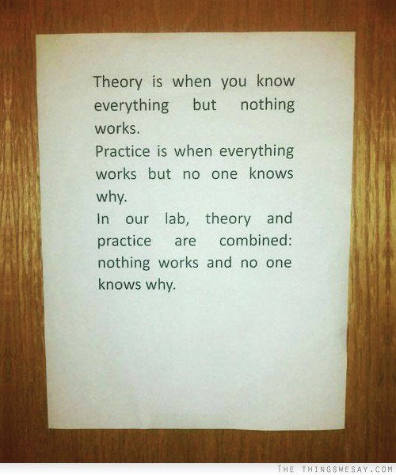
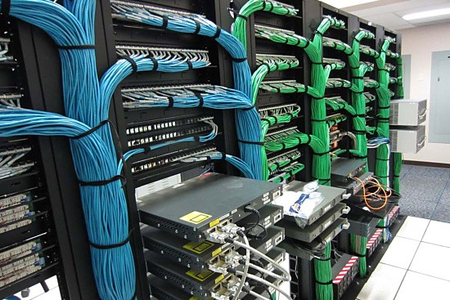
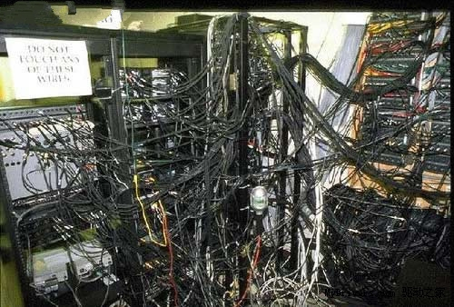
实际生活中的真实系统及其性能
我们要让云服务系统真正跑起来，并且知道其性能的好坏、以及为什么好坏
Notes:
5

Slide 6
提纲
1
个人和科研情况
2
指导学生的情况
3
为什么要开这门课
4
课程组织和规划
5
打分及组队的方式
Notes:
6

Slide 7
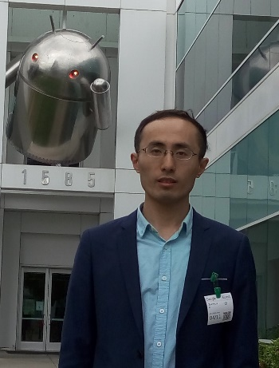
学历与工作经历
学历
2001.09-2005.07 南京大学计算机系，获学士学位
2005.09-2008.07 南京大学计算机系，获硕士学位
2009.09-2013.07 北京大学计算机系，获博士学位
工作经历
2007.05-2007.10 香港理工大学，访问学者
2008.06-2009.04 Marvell微电子，软件工程师
2010.06-2010.08 腾讯研究院，研究实习生
2011.09-2012.09 美国明尼苏达大学，访问学者
2013.07-2015.10 清华大学软件学院，博士后
2015.11-2018.11 清华大学软件学院，助理教授、博导
2018.12至今，清华大学软件学院，副教授、博导
Notes:
7

Slide 8
科研项目
主持的科研项目（5项）
国家自然科学基金优青项目，“云计算内容分发的基础结构与关键技术”，130万元，2019年1月至2021年12月。
国家自然科学基金面上项目，“无场景预设的云存储关键技术研究”，90万元，2015年1月至2018年12月。
国家信息科学技术研究中心青年基金项目，“移动模拟器的创新设计、规模部署和现实应用”，50万元，2019年1月至2020年12月。
CCF-腾讯犀牛鸟科研基金项目，“集约型网盘云存储服务的关键技术研究”，5万元，2016年10月至2017年10月。
CCF-腾讯犀牛鸟创意基金项目，“互联网离线下载的瓶颈诊断与克服”，3万元，2015年10月至2016年10月。
参与的科研项目（3项）
国家重点研发计划，“基于立体精准画像的Web学术分类与推荐系统”，417万元，2018年5月至2021年4月。
国家自然科学基金重点项目，“密码系统的信息泄漏分析方法与防护机制研究”，54万元，2017年1月至2021年12月。
国家863计划“中国云”重大专项课题，“云计算应用服务开发环境关键技术及平台”，782万元，2015年1月至2017年12月。
Notes:
8

Slide 9
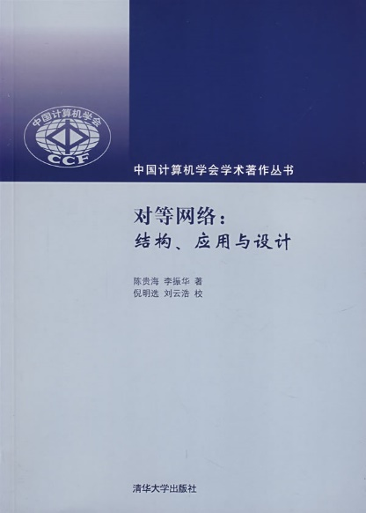
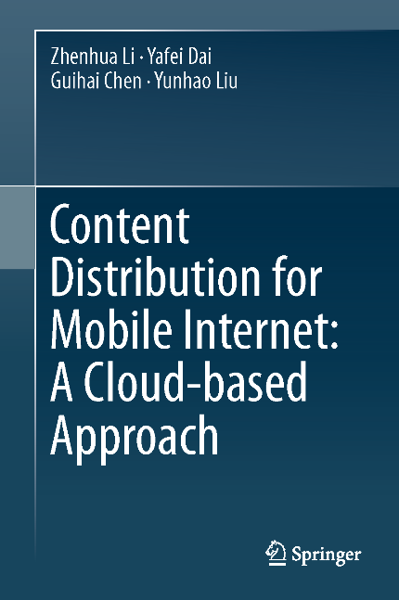

论著发表
出版中文图书1部
陈贵海，李振华，《对等网络：结构、应用与设计》，清华大学出版社，2007年9月出版，337页。
被腾讯、PPTV、清华、北大、中科大、国防科大、华科大、华师大、武汉大学、苏大等多个单位作为教材使用
出版英文图书1部
Zhenhua Li, Yafei Dai, Guihai Chen, and Yunhao Liu, “Content Distribution for Mobile Internet: A Cloud-based Approach”, Springer, Jul. 2016, 231 pages. ISBN: 9789811014628.
Notes:
9

Slide 10
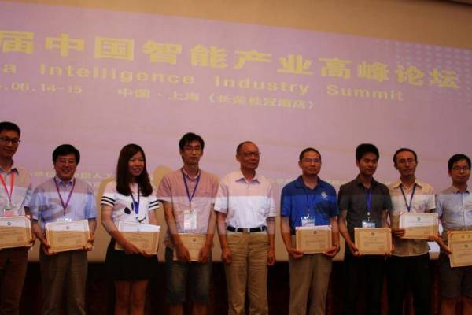
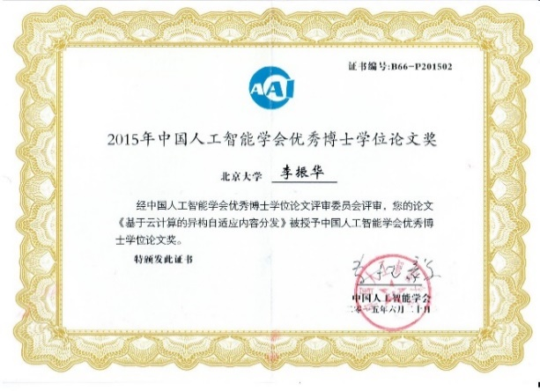
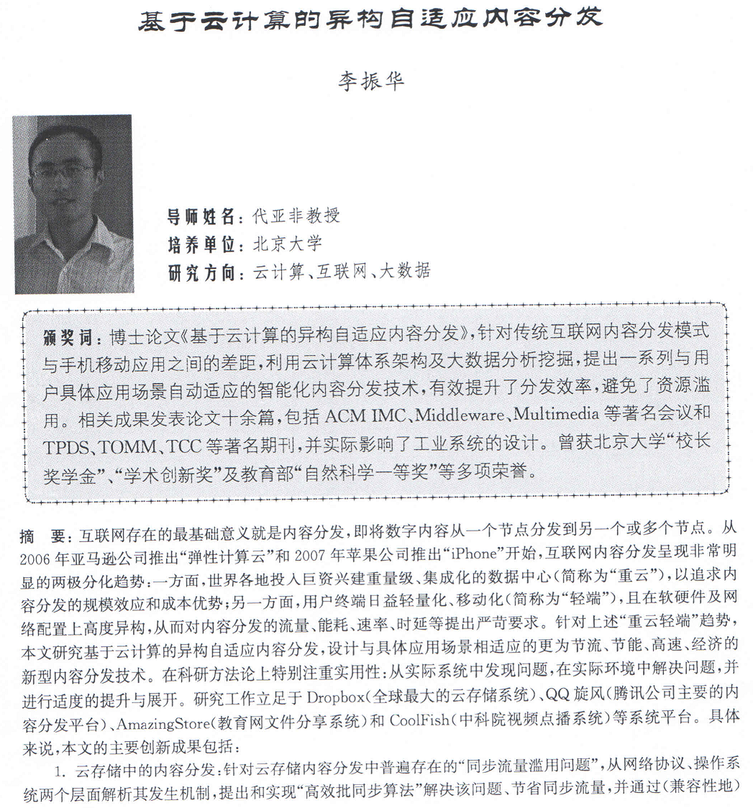
《基于云计算的异构自适应内容分发》
“将人工智能技术成功应用到
大规模互联网内容分发过程中
并取得显著效果”
1、立足应用，
不要求基础理论创新
2、薄积厚发，
板凳不坐十年冷
Notes:
10

Slide 11



科研产生直接经济效益与社会影响
这次疫情结束后，希望国家给年轻一代树立正确的人生导向。把高薪留给德才兼备的科研、军事人员，适当管控娱乐圈内某些明星动辄千万的片酬！只有少年强则国强，为祖国未来发展培养自己的栋梁之才。
盖茨基金会的核心理念是每个人都应该有机会过上健康而富有的生活。二十年过后，尽管很多事情都发生了变化，这仍是驱动我们工作的首要原则。
Notes:
11

Slide 12
提纲
2
指导学生的情况
Notes:
12

Slide 13
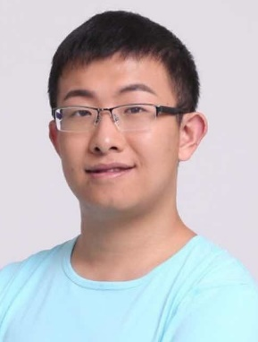
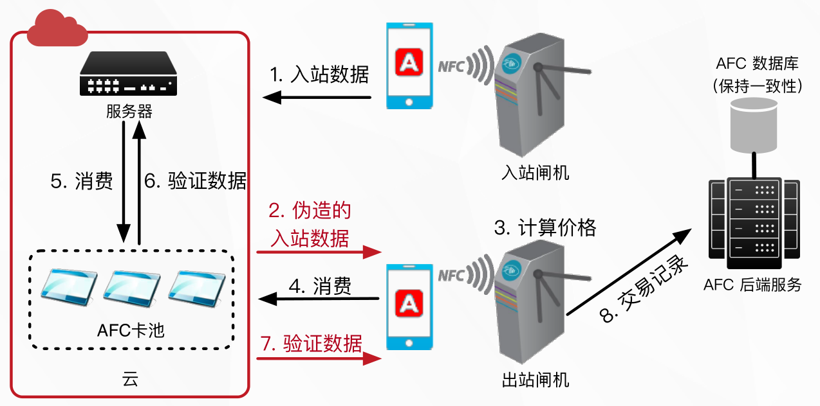

博士生 党凡（ACM SIGCOMM China优秀博士论文奖）
《基于公有云的物联网安全防御机制研究》
[北京地铁]
无论多少站
永远三块钱
[INFOCOM’17] Large-scale Invisible Attack on AFC Systems with NFC-equipped Smartphones CCF A类，该生为第一作者、本人为通讯作者
[TMC’18] Pricing Data Tampering in Automated Fare Collection with NFC-equipped Smartphones CCF A类，该生为第一作者、本人为通讯作者

Slide 14
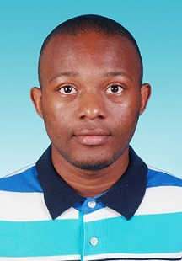
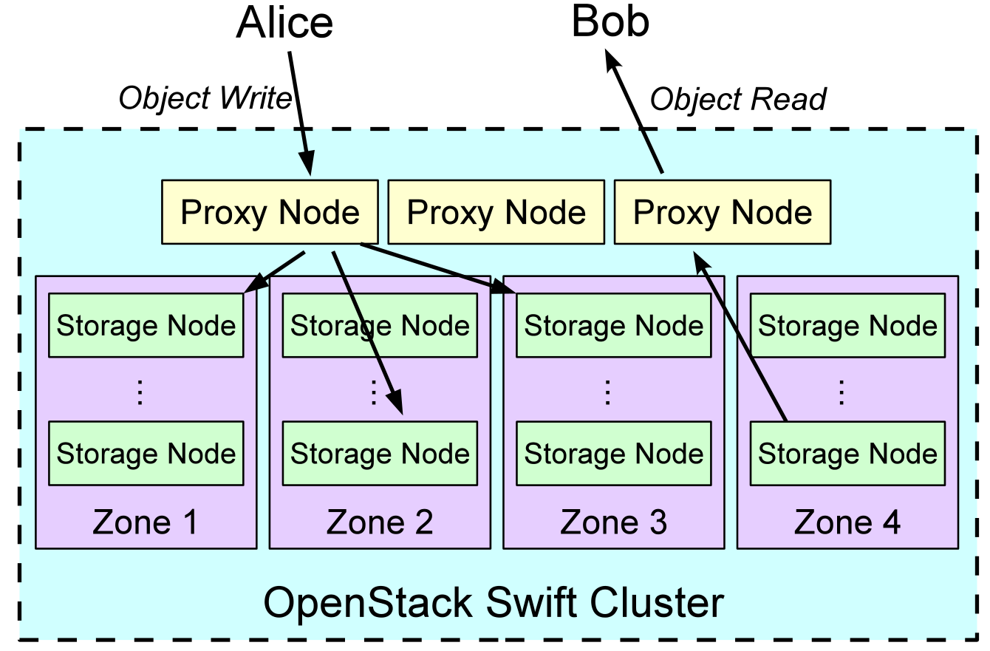
硕士生 切瑞
《OpenStack类云存储服务的同步瓶颈研究》
来自喀麦隆毕业后赴卢森堡读博
[INFOCOM’16] On the Synchronization Bottleneck of OpenStack Swift-like Cloud Storage Systems CCF A类，该生为第一作者、本人为通讯作者

Slide 15
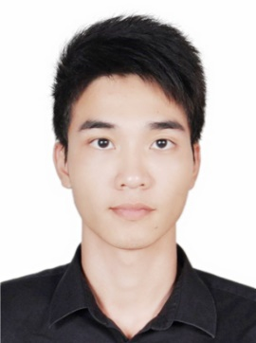
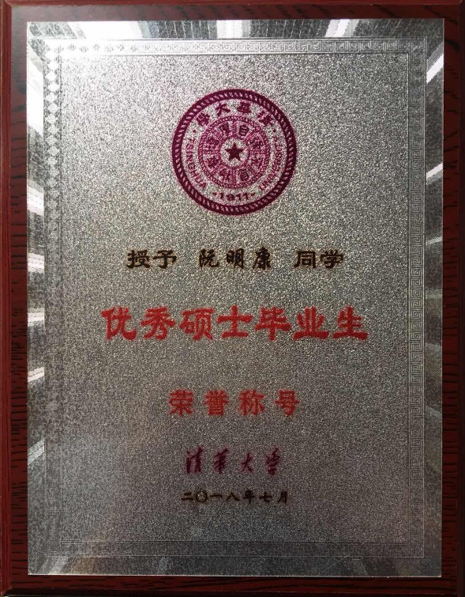
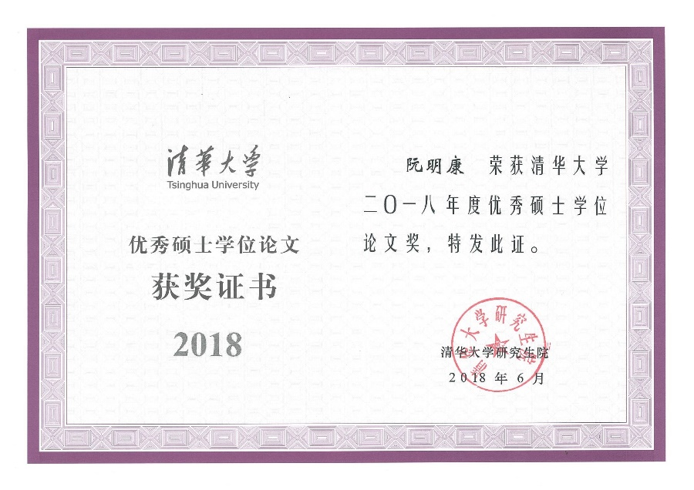
硕士生 阮明康
《数据密集型分布式存储系统一致性维护策略的研究》
OpenStack系统化实现并开源发布
[TPDS’18] On the Synchronization Bottleneck of OpenStack Swift-like Cloud Storage Systems CCF A类，该生为第一作者、本人为通讯作者

Slide 16
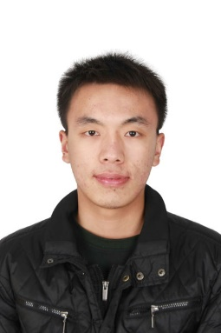
硕士生 肖贺
《面向云存储服务的Web文件差分同步技术》
清云网盘
经典算法rsync的Web实现
“反向”算法WebR2sync
[FAST’18] Towards Web-based Delta Synchronization for Cloud Storage Services CCF A类，该生为第一作者、本人为通讯作者

Slide 17
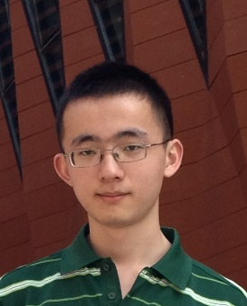
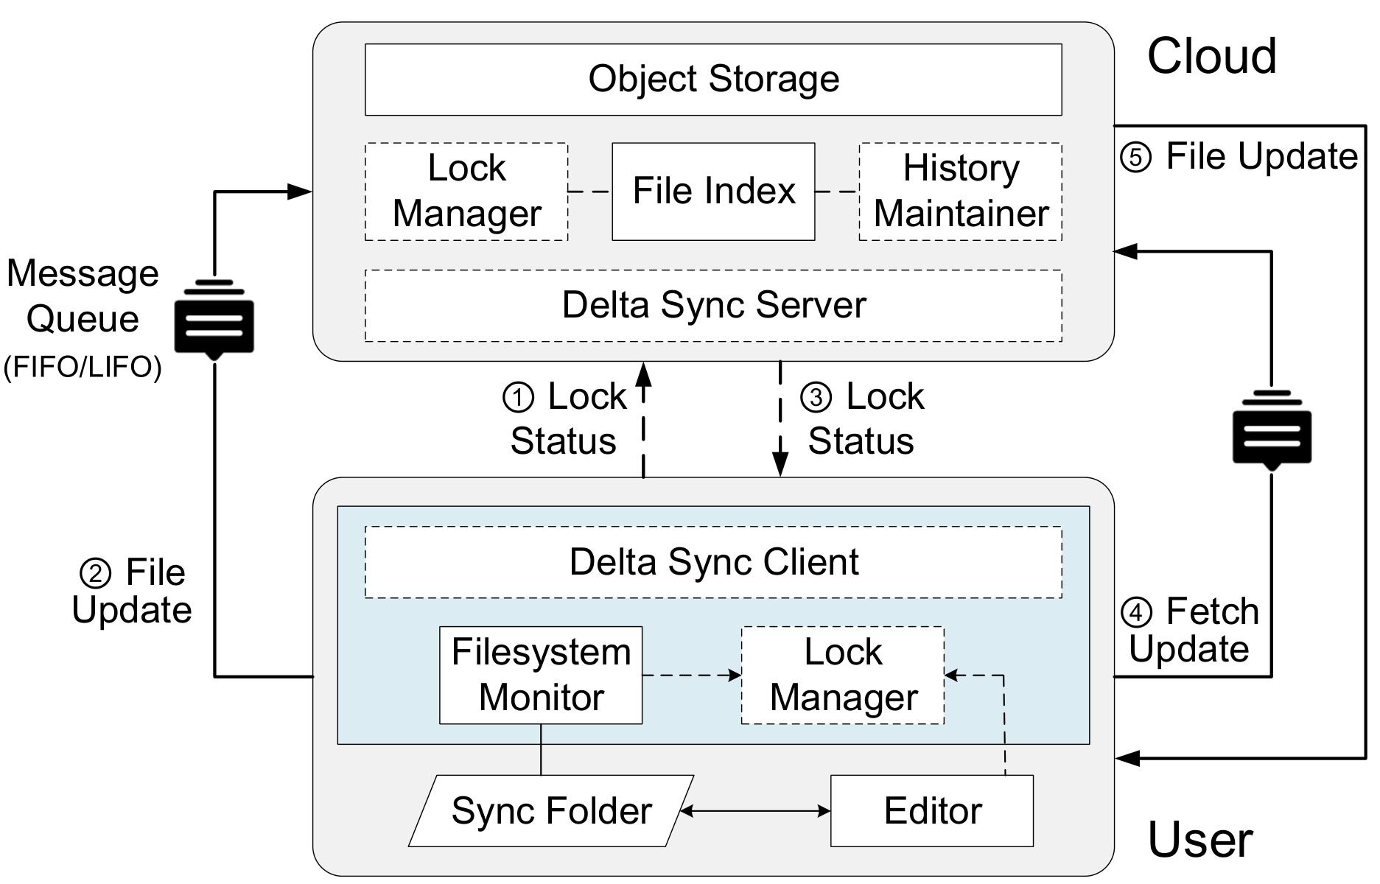

硕士生 陈键
《基于隐式操作的云存储无锁协同编辑》
研究生院联系我们分享
[FAST’20] Lock-Free Collaboration Support for Cloud Storage Services with Operation Inference and Transformation CCF A类，该生为第一作者、本人为通讯作者

Slide 18
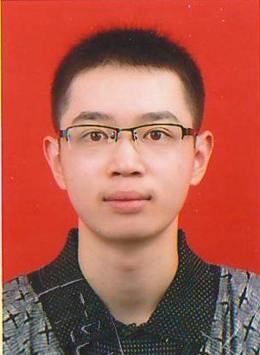

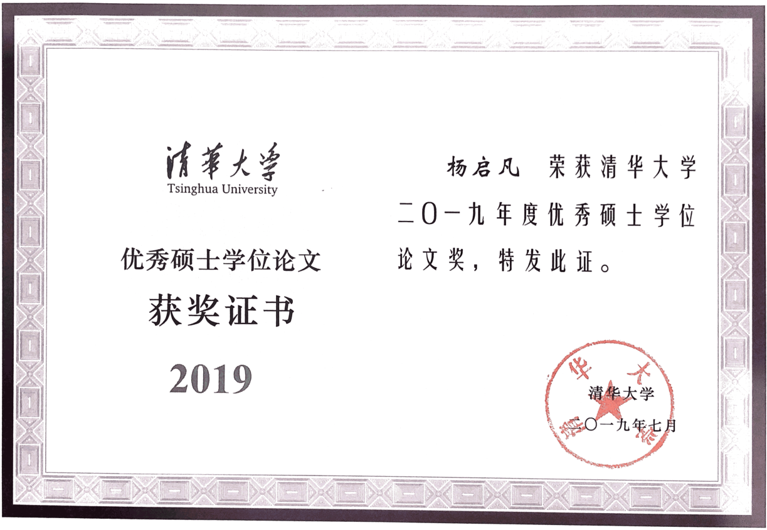

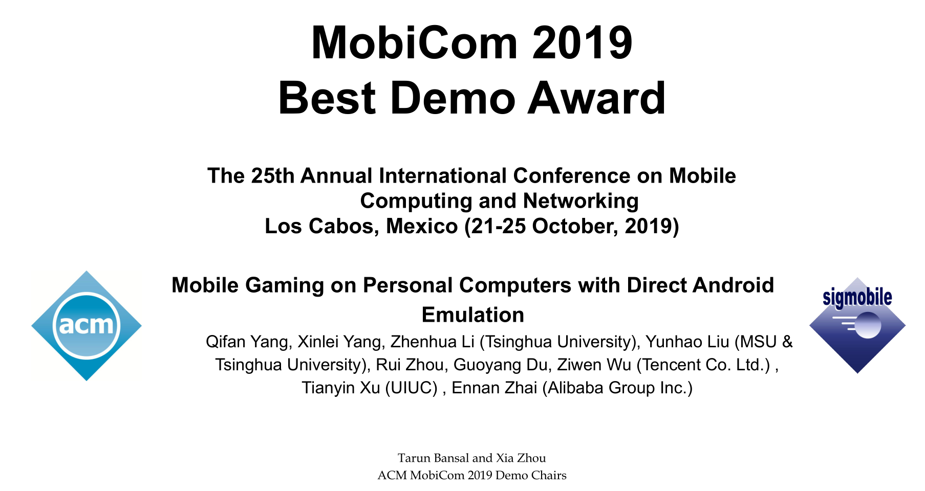
硕士生 杨启凡
《Windows平台上的Android直接模拟技术》
[MobiCom’19] Mobile Gaming on Personal Computers with Direct Android Emulation CCF A类，该生为第一作者、本人为通讯作者，同时获得最佳演示奖

Slide 19
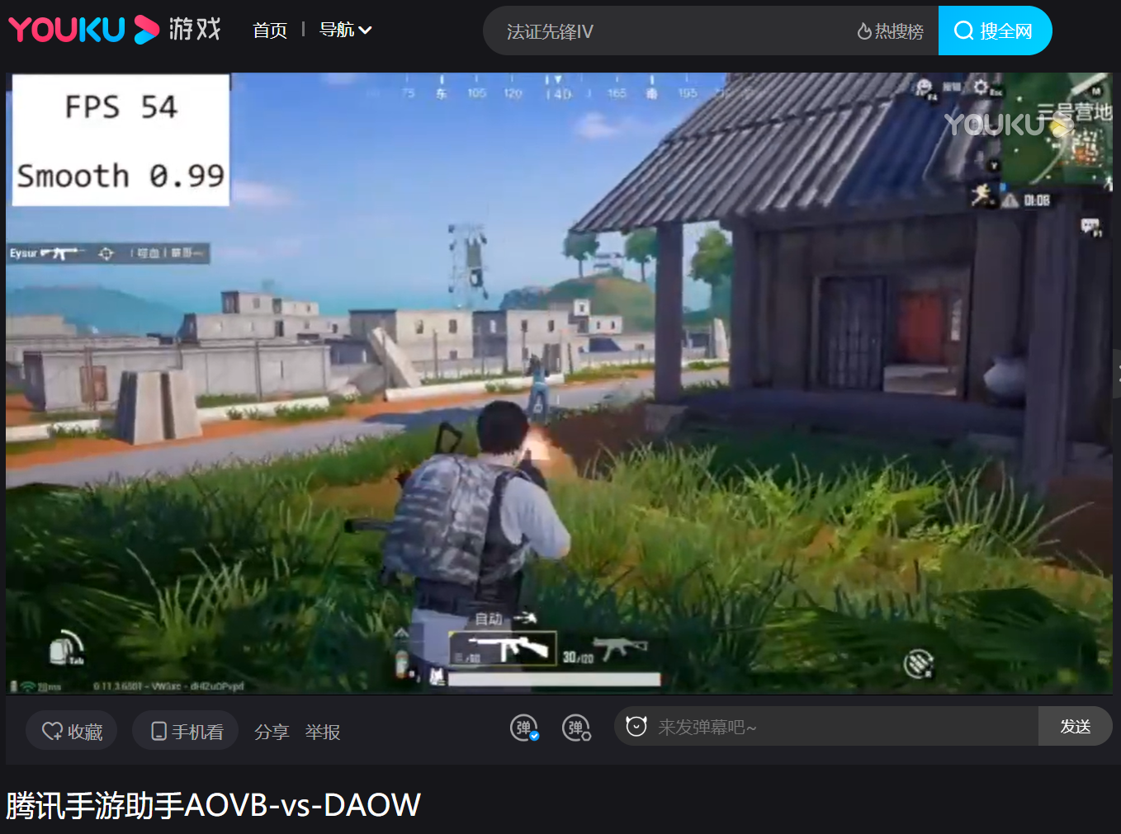

腾讯手游助手：PC运行Android刺激战场
https://v.youku.com/v_show/id_XNDU0NjMxNzk3Mg==.html
AOVB: Andriod-x86 On VirtualBox
DAOW: Direct Android emulation On Windows

Slide 20
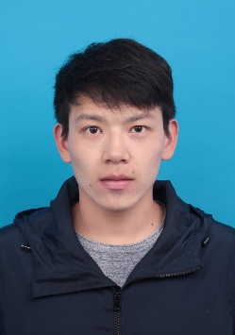
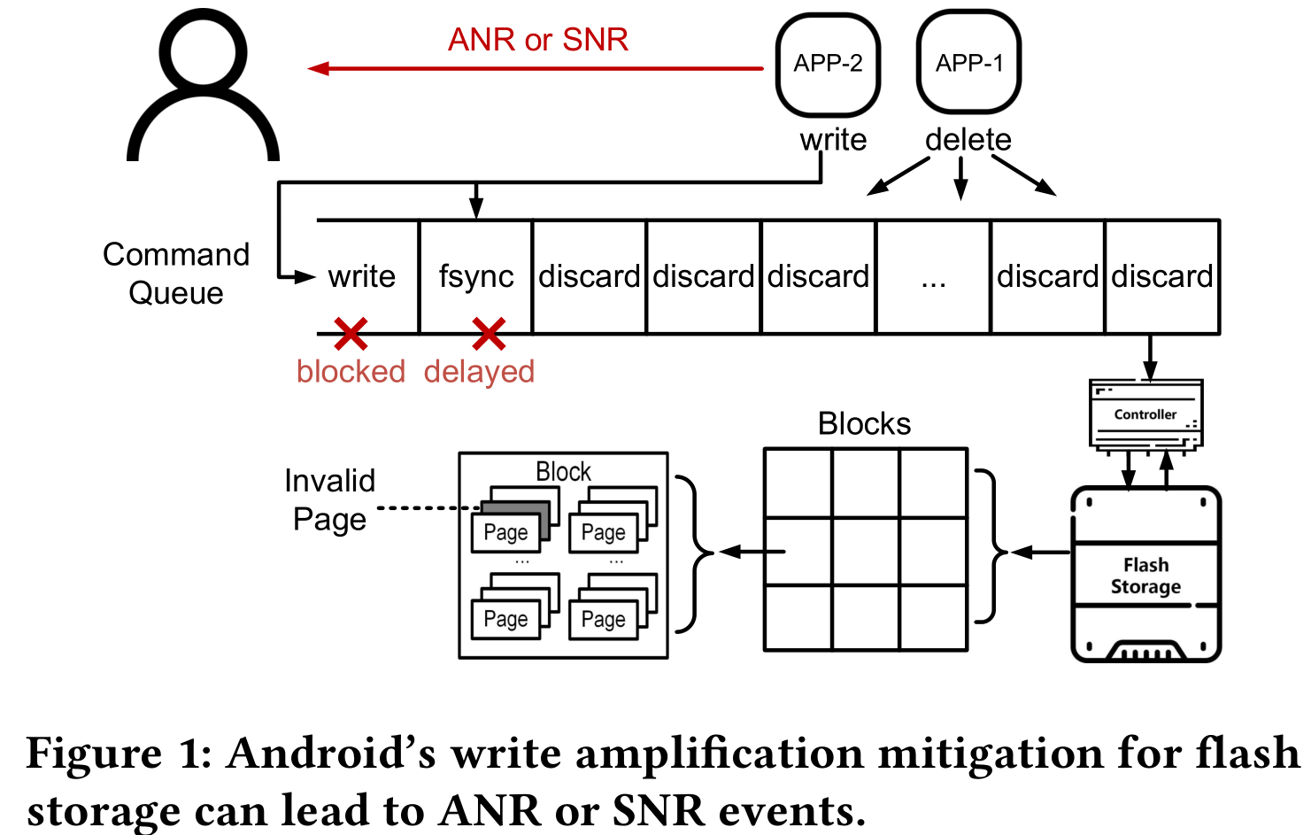

硕士生 李明亮（研一在读）
《Android手机卡顿问题研究（暂定）》
超过2000万台小米手机已实际采用
[MobiCom’20] Experience: Aging or Glitching? Why Does Android Stop Responding and What Can We Do About It? CCF A类，该生为第一作者、本人为通讯作者

Slide 21
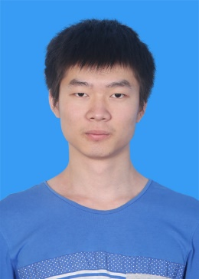
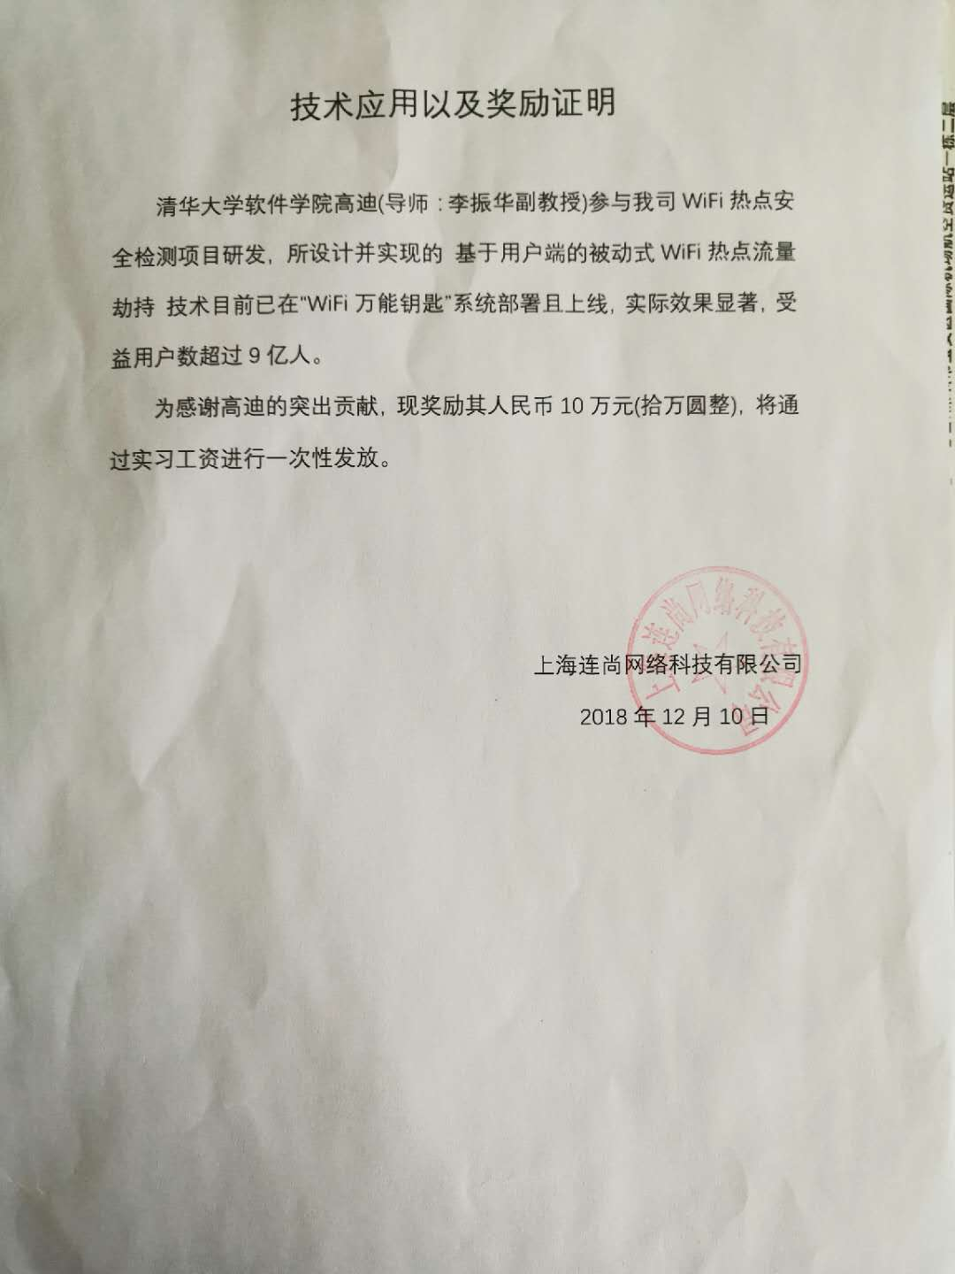
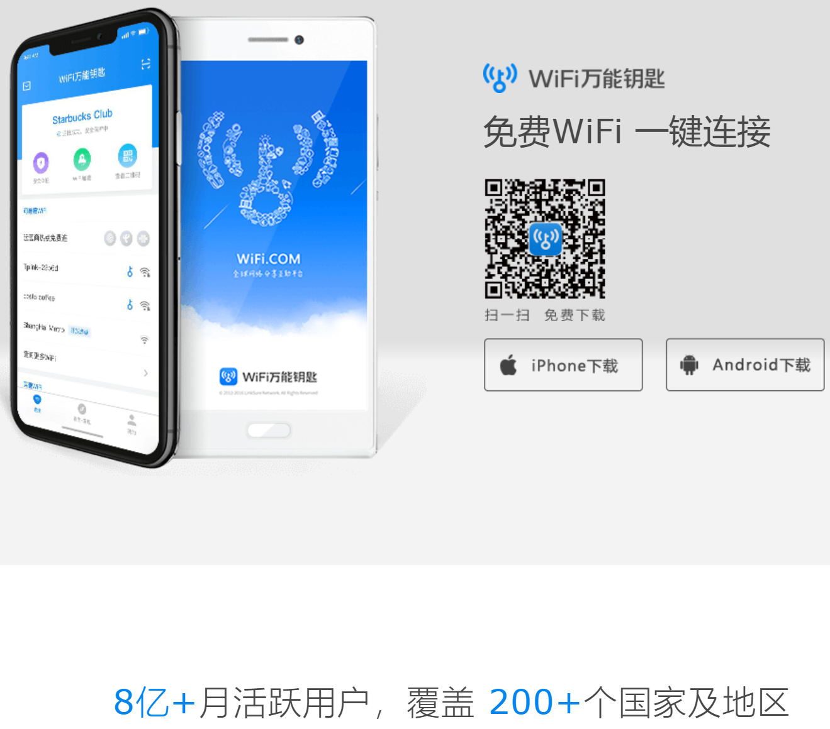
博士生 高迪（博二在读）
《超大规模WiFi安全检测与防御技术（暂定）》
www.wifi.com

Slide 22
指导学生的宗旨与原则
宗旨1：撰写坚实的云服务研究报告
宗旨2：直接应用到大规模工业系统
原则1
深刻理解主流
的云服务系统
原则2
坚实开发可用
的云服务原型
原则3
发现云服务性能问题并优化解决

Slide 23
提纲
3
为什么要开这门课
Notes:
23

Slide 24
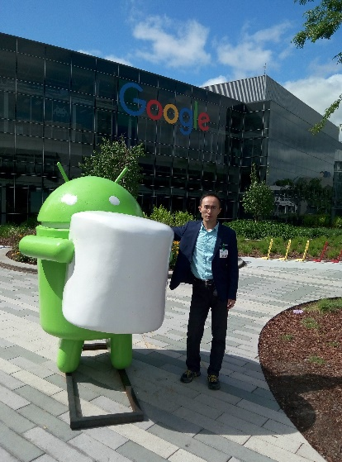
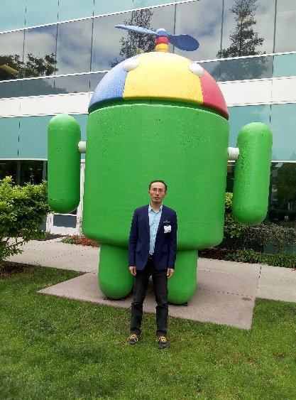
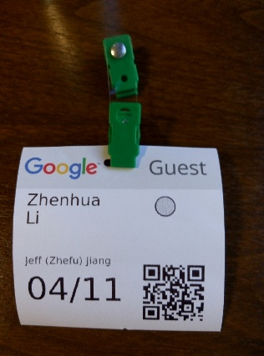
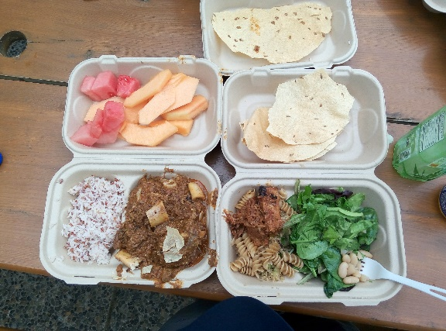
小案例、大道理：Android是如何开发的
16年4月，INFOCOM开会，加州旧金山
参（ceng）观（chi）学（ceng）习（he）Google Android研发中心
绝大部分Android操作系统研发人员用的是iPhone手机！？
Notes:
24

Slide 25
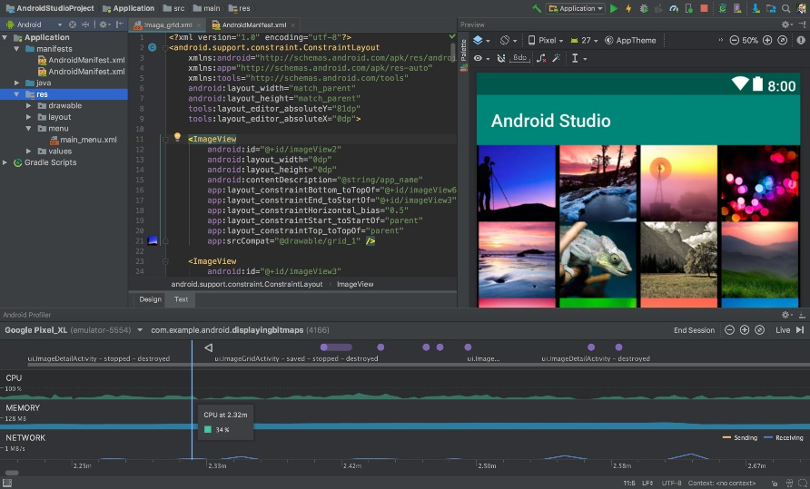

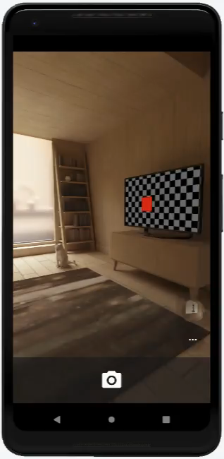
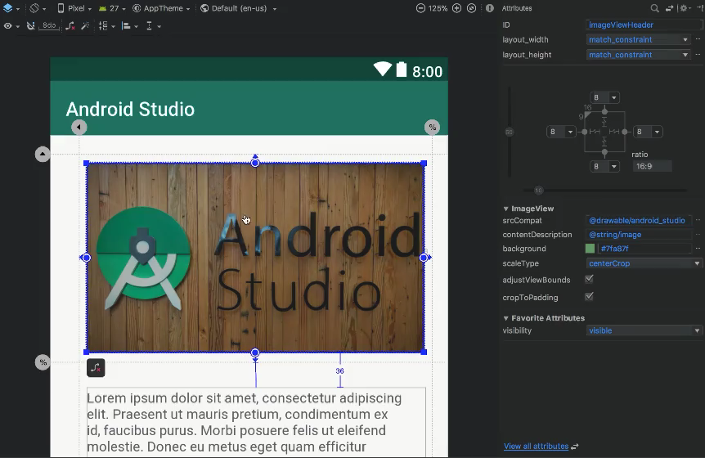
Google Android Studio & Emulator
Android操作系统和自带应用的研发和调试环境
Notes:
25

Slide 26




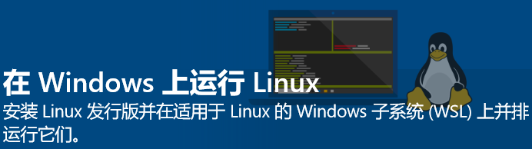
移动模拟器的核心架构进化
伴随云计算和虚拟化技术的发展
处理器虚拟化
全虚拟化
半虚拟化
硬件辅助虚拟化
操作系统虚拟化
Notes:
26

Slide 27
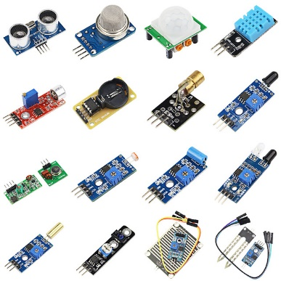




移动应用模拟的上限
处理器虚拟化
全虚拟化
半虚拟化
硬件辅助虚拟化
操作系统虚拟化
（Linux电脑）
（Windows电脑）
WSL尚不支持移动应用
?
Notes:
27

Slide 28
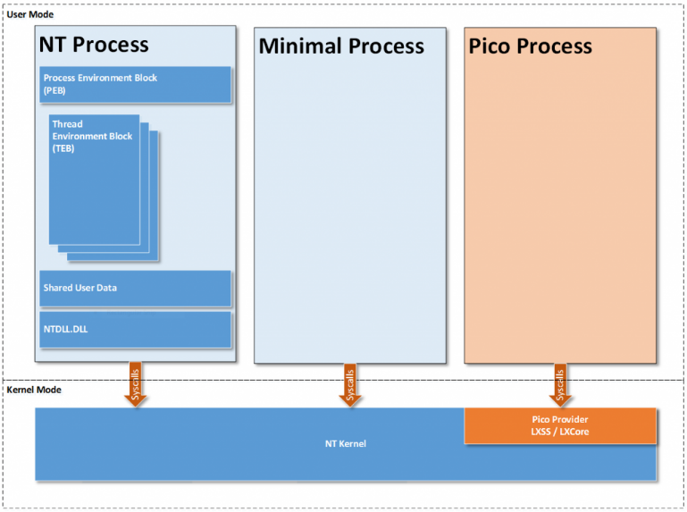
清华软院+腾讯游戏 创新技术方案
Windows上的直接安卓模拟
Direct Android emulation On Windows (DAOW，“道”)
Linux x86
程序的
二进制代码
Windows Subsystem for Linux (WSL)
Notes:
28

Slide 29

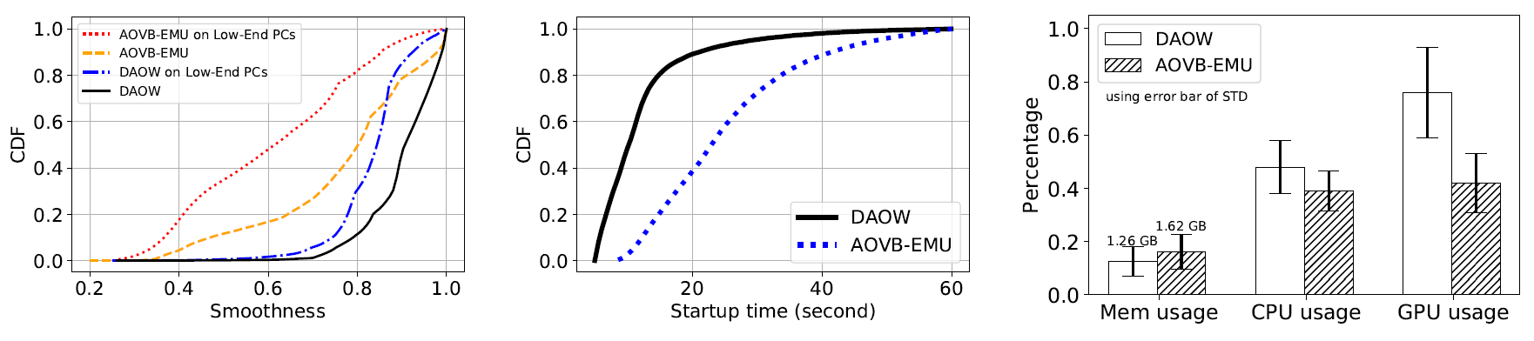
DAOW宏观效果
2017年9月上线
2018年11月：5000万用户
数千款三维重型Android游戏
性能提升最高10倍（相对于AOVB）
缺点：应用兼容性降低
流畅度提升21%：0.76 → 0.92
启动时间减少48%：25秒 → 13秒
内存占用减少22%：1.62 GB → 1.26 GB
Notes:
29

Slide 30
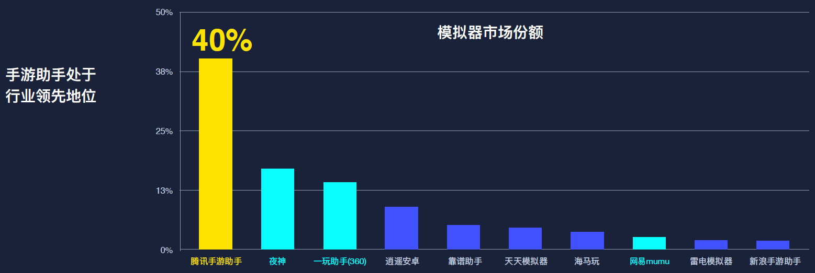
经济效果 + 学术成果
2017年9月上线
月均活跃用户已达700万
月均利润收入已达4700万
除夕夜一晚上收入1000万
腾讯+清华联合研发，Google上门求合作☺
Qifan Yang, Zhenhua Li*, Yunhao Liu, Hai Long, et al.
Mobile Gaming on Personal Computers with Direct Android Emulation.
The 25th ACM Annual International Conference on Mobile Computing and Networking (MobiCom), 2019
Notes:
30

Slide 31



基于隐式操作的云存储无锁协同编辑
研究背景
你和导师/学生是如何协同编辑论文的？
Notes:
31

Slide 32
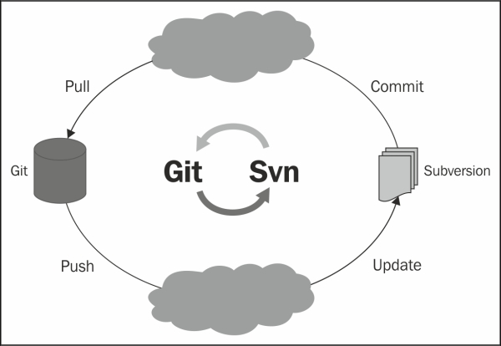
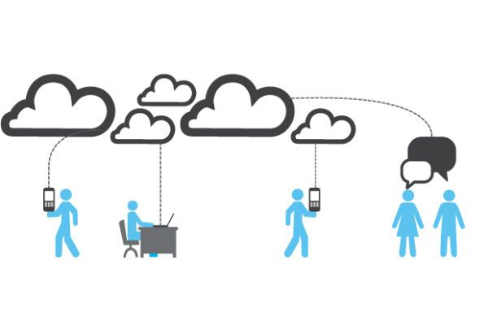
版本控制系统 vs 云存储协同编辑
版本控制系统（VCS）
严格串行提交+行锁
能有效避免和解决冲突
学习成本高，使用麻烦
随心所欲提交（+文件锁）
简单易用、透明高效
经常出现文件版本冲突
云存储协同编辑
Notes:
32

Slide 33

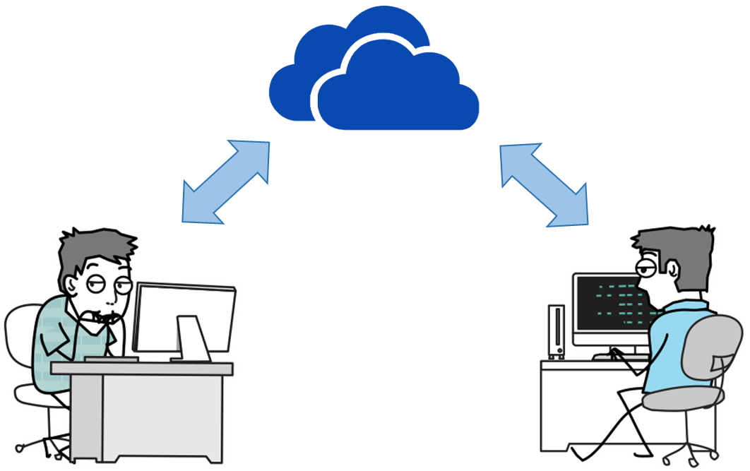
Dropbox协同编辑冲突
file.docx
file.docx
file(Jim’s conflicted copy 2014-12-21).docx
Bob
Jim
file.docx
file (Jim’s conflicted copy 2014-12-21).docx
file (Jim’s conflicted copy 2014-12-21) (Bob’s conflicted copy 2014-12-21).docx
Notes:
33

Slide 34




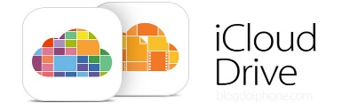




云存储协同编辑的“奇葩”冲突
文件修改丢失
顺序编辑依然冲突
同步时间超长
打开文件即被锁定
Notes:
34

Slide 35
踏实搞清楚背后的原因
测量破解
云存储协同编辑的奇葩冲突是怎么产生的？
数据驱动
网络抓包
加密破解
文档阅读
啃源代码
Notes:
35

Slide 36
网络抓包、加密破解
Wireshark网络层抓包@客户端
所有云存储服务的协同编辑过程均使用HTTPS加密：TLS v1.1或v1.2
Charles中间人攻击破解HTTPS
OneDrive、Box、Seafile成功：未做根证书固定（请自行百度☺）
Notes:
36

Slide 37
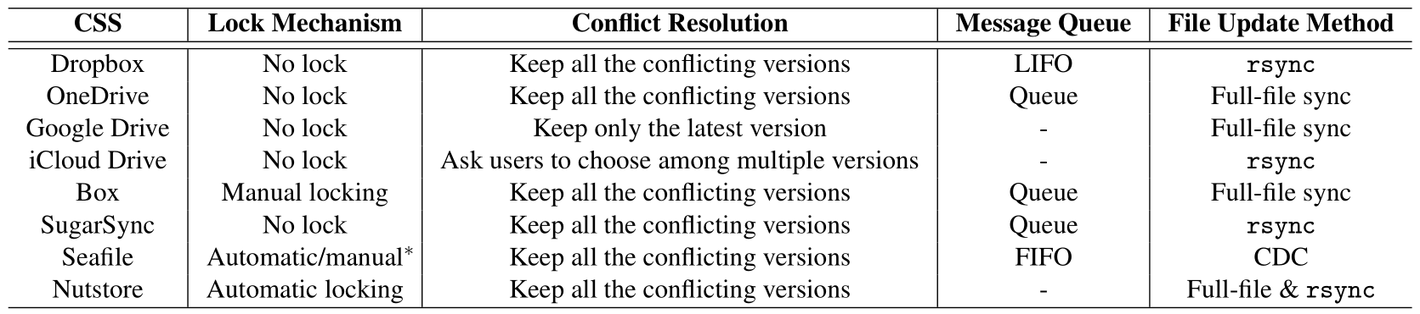
主要发现
云存储协同编辑的文件版本冲突概率约4%
其中大概98%的冲突是“伪冲突”：用户并行修改同一文件的不同地方
没有一种锁机制是令人满意的
无锁、人工锁（麻烦）、自动锁（要么太早要么太晚）
没有一种冲突解决办法是令人满意的
保留所有冲突版本、只保留最新版本、用户人工选择保留版本
文件版本粒度过粗，在此基础上无论如何解决冲突都异常困难
Notes:
37

Slide 38
汇报提纲
换个思路
不用锁 + 细粒度冲突解决 = 自动化三路合并
隐式操作 = 将V₀编辑成V₁最高效的字符增删操作
Notes:
38

Slide 39
科研成果
系统实现与评估
代码与数据集 https://ufc2.github.io/
UFC2（User-Friendly Collaborative Cloud）
服务端python代码约3000行
基于亚马逊云存储服务搭建（EFS+S3）
兼容主流云存储服务的系统架构
Jian Chen, Minghao Zhao, Zhenhua Li*, et al.
Lock-Free Collaboration Support for Cloud Storage Services with Operation Inference & Transformation.
The 18th USENIX Conference on File and Storage Technologies (FAST), Feb. 24-27, 2020, CA, US.
Notes:
39

Slide 40


学习目标
通过本课程教学，期望达到以下目标：
理解云计算工业界普遍承认的性能指标；
洞悉云计算系统规模运作的原理与方式；
学习分析云计算系统服务性能的科学方法；
运用提高云计算系统服务性能的现实工具。
云计算系统太大了，经常感觉无从下手~
头脑里要有一套知识框架，知道什么现象从哪里入手
电脑里要有一串云服务性能测量、分析、优化的工具链
Notes:
40

Slide 41
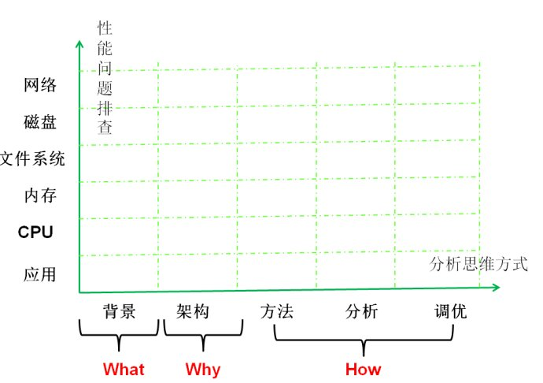
学习内容
两个维度
三个问题
五个步骤
六个方面
Notes:
41

Slide 42
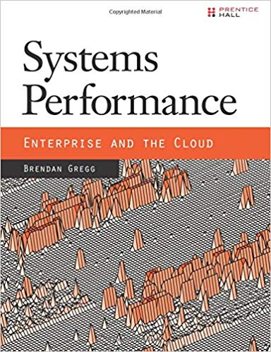
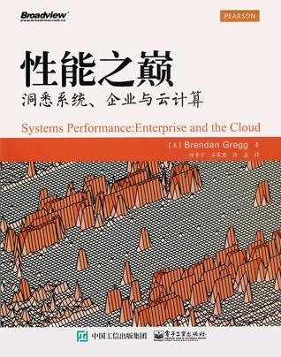
云服务性能学科框架
云服务性能
指标
测量
分析
优化
2013,
Prentice Hall
2015,
电子工业出版社
性能理论 + 测量方法 + 分析工具 + 优化技术 + 典型案例
Notes:
42

Slide 43
云服务性能学术研究
年份 | 论文 | 引用次数
2011 | Performance analysis of cloud computing services for many-tasks scientific computing, IEEE Transactions on Parallel and Distributed systems (TPDS) | 930
2010 | Performance analysis of high performance computing applications on the amazon web services cloud, IEEE International Conference on Cloud Computing Technology and Science (CloudCom) | 595
2009 | A performance analysis of EC2 cloud computing services for scientific computing, International Conference on Cloud Computing (CloudComp) | 583
2009 | High-performance cloud computing: A view of scientific applications, IEEE International Symposium on Pervasive Systems, Algorithms, and Networks (I-SPAN) | 499
2011 | Performance analysis of cloud computing centers using m/g/m/m+ r queuing systems, IEEE Transactions on Parallel and Distributed systems (TPDS) | 343
Notes:
43

Slide 44
提纲
4
课程组织和规划
Notes:
44

Slide 45
教学大纲（32学时）
第几讲 | 主要内容 | 教学要素 | 教学时数 | 课外学时（与每讲对应）
 |  |  |  | 活动 | （阿拉伯数字）
1 | 课程简介 | 讲授(LEC) | 2 | 阅读、听说 | 4
2 | Linux操作系统 | 讲授(LEC) | 2 | 阅读、听说 | 4
3 | 虚拟化与模拟器 | 讲授(LEC) | 2 | 阅读、听说 | 4
4 | 性能分析工具链 | 讲授(LEC) | 2 | 阅读、听说 | 4
5 | 云服务性能指标框架 | 讲授(LEC) | 2 | 阅读、听说 | 4
6 | 处理器与内存性能 | 讲授(LEC) | 2 | 阅读、听说 | 4
7 | 磁盘与文件系统性能 | 讲授(LEC) | 2 | 阅读、听说 | 4
8 | 期中考试（开卷） | 讲授(LEC) | 2 | 自学 | 4
9 | 网络通信性能 | 讲授(LEC) | 2 | 阅读、听说 | 4
10 | 云存储的网络效率研究 | 讲授(LEC) | 2 | 阅读、听说 | 4
11 | 案例1：物联网蜜罐云 | 讲授(LEC)，案例教学(CAS) | 2 | 阅读、听说 | 4
12 | 案例2：腾讯手游助手 | 讲授(LEC)，案例教学(CAS) | 2 | 阅读、听说 | 4
13 | 案例3：离线下载在中国 | 讲授(LEC)，案例教学(CAS) | 2 | 阅读、听说 | 4
14 | 案例4：百度流量卫士 | 讲授(LEC)，案例教学(CAS) | 2 | 阅读、听说 | 4
15 | 云服务性能测量分析汇报 | 研讨会(COL)，辅导课(TUT) | 2 | 报告、调研、自学 | 4
16 | 云服务开发及性能优化汇报 | 研讨会(COL)，辅导课(TUT) | 2 | 报告、调研、自学 | 4
合计 | 教学时数 | 32 | 实验时数 | 0 | 课外学时 64

Slide 46
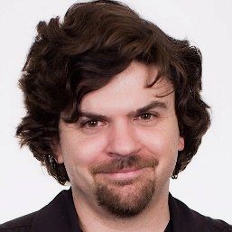
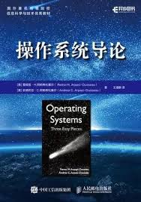


教材及参考书
SUN公司性能主管/内核工程师
Joyent公司首席性能工程师
Netflix高级性能架构师
动态跟踪工具DTrace发明人
应邀CACM发表性能优化文章
教材
Brendan Gregg
参考书
威斯康辛大学
Arpaci-Dusseau夫妇
10次以上系统领域顶会最佳论文奖

Slide 47





这个世界为什么要有如此多的操作系统？ 就用Windows不好吗？对云服务意味着什么？
1985年，微软发布Windows 1.0，个人电脑的时代到来！
Windows的优点：
+ 界面漂亮，操作简单
+ 所见即所得
+ 强大的应用生态系统
+ 图形界面子系统嵌入内核
正是这不到1%的人，真正掌控着互联网！
Mac OS
UNIX/Linux
Windows的缺点：
- 会用不会写，用户成傻瓜
- 系统调用名称“反人类”
- 代码闭源，无法修改
- 内核不稳定，频繁死机
建议：第二次课前，所有同学安装好Linux（推荐Ubuntu）
Windows
Notes:
47

Slide 48






Linux看起来好丑，为什么云服务器都用它？
问题：Linux的“丑”是必然的吗？
答案：1997年Steve Jobs和Linus Torvalds的悲催面谈
Notes:
48

Slide 49




UNIX、Windows为什么不能统治服务器端？
过度分化
(BSD, FreeBSD,
NetBSD, OpenBSD)
BSD：Berkeley Software Distribution
闭源
SVR：AT&T UNIX System V
Ken Thompson & Dennis Ritchie
Windows的优点：
图形界面子系统嵌入内核
Windows的缺点：
- 代码闭源，无法修改
- 内核不稳定，频繁死机
1、内核过于复杂庞大
2、顶尖高手无法贡献
1、短小简单
2、内核稳定
3、完全开源
4、单一分支
5、强大社区
Notes:
49

Slide 50


网格计算
把全世界的计算资源集中到一起，为用户构造普适高效的计算网格！
Ian Foster：
“网格之父”，1997年开始宣传网格计算，掀起了全世界研究网格的热潮
无疾而终的原因：想法过于超前，
缺乏底层支撑技术（特别是虚拟化）
Notes:
50

Slide 51






虚拟化
2004年，Amazon网站估计其业务量会面临一个“暴增”，于是IT部门买进大量服务器
然而，这个“暴增”出现之后又很快回潮，于是多出了很多很多的空闲服务器
租有租的问题
用不掉就租！
：你们家服务器太烂！我需要一台超强配置的。
：你们家服务器很好、但太贵！我只需要一台普通配置的就行了。
：我时而需要一台普通配置的，时而需要一台超强配置的……
我们都不是网络专家，不会自己组网、调度。
Notes:
51

Slide 52




云计算 = Linux + 网络通信
构建虚拟化的数据中心！
数
据
中
心
→ 资源池
1、一台物理机变多台虚拟机
2、多台物理机变一台虚拟机
3、虚拟机配置可动态调整
EC2 | 弹性计算云
S3 | 简单存储云
SimpleDB | 简单数据库
RDS | 关系数据库
SQS | 简单队列服务
CloudFront | 内容推送服务
…… | ……
EC2
云计算从EC2开始！
Notes:
52

Slide 53






互联网视频电话：从微信双云到Zoom多云
袁征，山东泰安人，本科毕业于山东科大
Notes:
53
计算机领域几乎所有的应用服务，要么已经以云计算、云存储、云下载、云安全的形态提供给用户，要么正在向云端迁移。

Slide 54




Wireshark图形化网络测量工具
Wireshark可以抓别人的WiFi数据包！
Notes:
54

Slide 55







XML、JavaScript、JSP、PHP、Python和HTML5，互联网干嘛非要使用这么多种语言？
随着互联网的蓬勃发展，多媒体的、动态的、交互式的网页成为主流
由于历史原因，原生HTML只能用来表示展示性静态网页
Google的雄心壮志：HTML5统治WWW！
Notes:
55

Slide 56



Android与iOS程序开发基础
Java
应用框架
Java虚拟机，以兼容成千上万异构硬件
Notes:
56

Slide 57


iOS为何具备高性能？
iOS只支持两款硬件，不需要虚拟机，因此运行效率极高 ☺
iOS是用古老但高效的Objective-C语言开发的！（开发难度较大，但易于操控底层榨干硬件性能）
iOS和Android的“进程模型”差别巨大！（伪多进程 vs. 真多进程）
iOS界面渲染采用高性能GPU硬件加速，Android则差很多~~
Notes:
57

Slide 58



百度流量卫士
Zhenhua Li, Weiwei Wang, Yunhao Liu, et al.
Exploring Cross-Application Cellular Traffic Optimization with Baidu TrafficGuard
（百度跨应用手机节流系统的设计与实现）
清华大学 + 百度手机卫士 深度合作科研成果
云计算 + 大数据 + 移动互联网技术的综合运用
服务所有Android移动应用
支持所有Android 4.0以上版本智能手机
安装用户量超过1000万
为用户节省2/3/4G流量36%，减少流量超支10.7倍
Notes:
58

Slide 59




伪基站的起源
Cellular Mode | Birth Year | User Scale | Speed | Security
2G – GSM | 1990 | > 1 billion | Low | Poor
3G – CDMA | 2008 | < 2 billion | Middle | Middle
4G – LTE | 2009 | ≈ 3 billion | High | Fine
authentication
X
10086:
尊敬的移动用户您好，您的M值积分将于本月31日过期，请点击如下链接尽快兑换: www.10086award.com。
Fake Base Stations

Slide 60





伪基站的进化

Slide 61


识别伪基站的四重技术
2、检查基站ID合理性
3、检查发送者号码 + 短信功能
4、评估基站的地理位置意识
1、分析基站信号强度
Notes:
我们同百度手机卫士团队合作，利用互联网、云计算的方法识别伪基站，实践了四重技术，已经取得了一定效果，给公安部门提供了很大的帮助。
61

Slide 62

信息公开 http://shoujiweishi.baidu.com/static/map/pseudo.html
https://v.youku.com/v_show/id_XNDU0NjMyMDU4NA==.html

Slide 63
提纲
5
打分及组队的方式
Notes:
63

Slide 64
课堂测验 + 文献研读 + 测量报告
期中课堂测验：20分
笔试，难度低
考察学生对云服务性能的基础知识掌握情况
期末云服务性能测量分析报告：30分
PPT汇报，难度中
自由选题，开放性强
考察学生对现存云服务的测量与分析能力
期末云服务开发及性能优化报告：50分
PPT汇报，难度略高
自由选题，开放性强
考察学生对云服务的开发与性能优化能力
Notes:
64

Slide 65

组队方式
顺序不限
时间灵活
团队精神
组队不能超过3人
3人打分相同
Notes:
65

Slide 66
小结
帮助学院的本科生
① 理解云服务性能优化的现实意义
② 掌握云服务性能指标的知识框架、 测量方法、分析工具和优化技术
③ 锻炼云服务性能的学术研究能力
下一次课：Linux！
（大家提前安装好Ubuntu）

